Slide 2
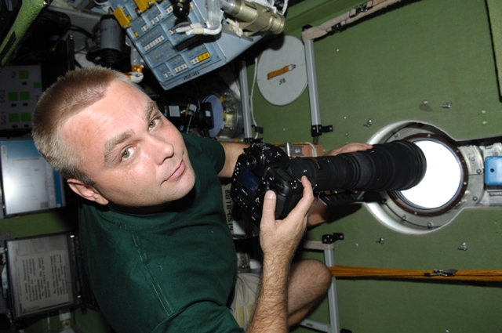
Моделирование ВИН
ОСНОВНАЯ ЗАДАЧА
Подробная имитация поверхности Земли при наблюдении невооруженным глазом и через фотоаппарат с зумм-объективом до 800мм.

Slide 3
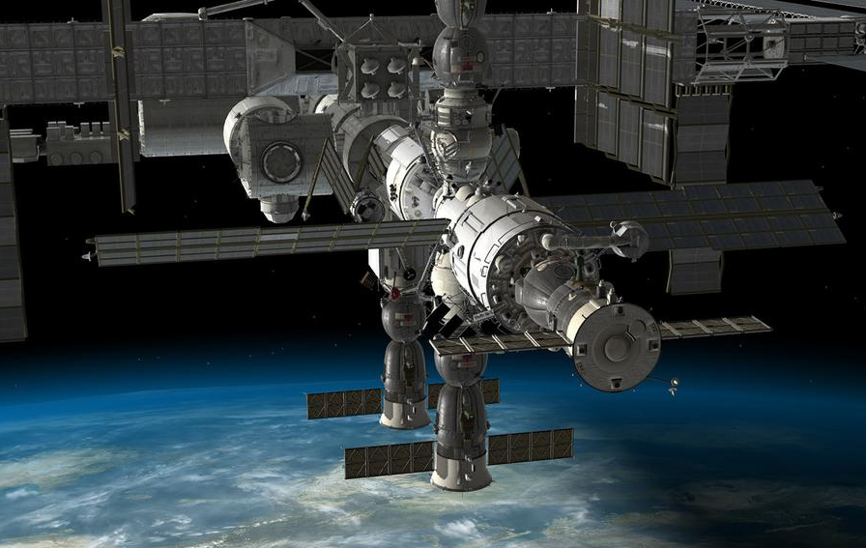
3D Моделирование Земли, МКС
все 3D модули МКС
период обращения:
≈ 93 минуты
орбитальная скорость:
≈ 7,6 км/с, 1-10х
высота орбиты: ≈ 400 км
ТРЕБОВАНИЯ К ИМИТАЦИИ МКС

Slide 4
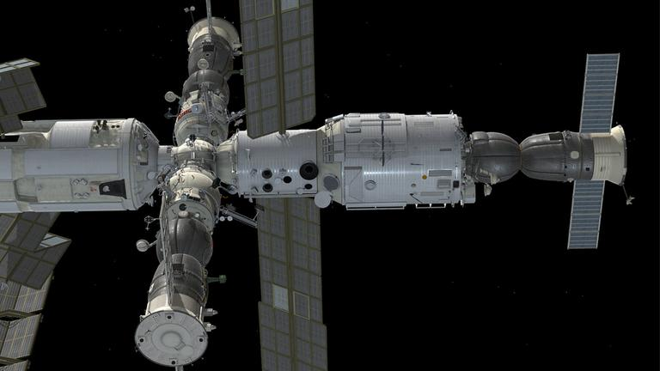
Визуальное моделирование
Графические движки:
Свой
Unity
UnrealEngine
Unigine
CryEngin
...
Модель МКС на Unity.

Slide 5
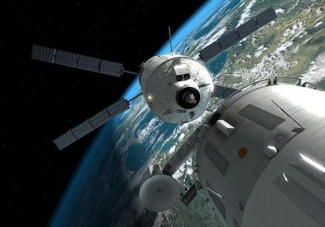
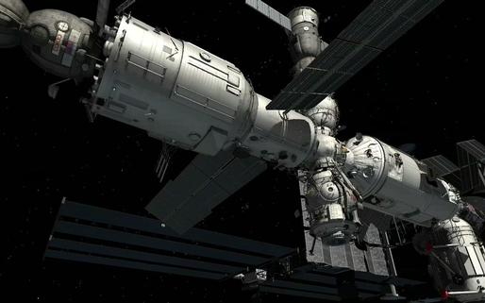
Визуальное моделирование
Модели МКС и Земли на собственном графическом движке.

Slide 6
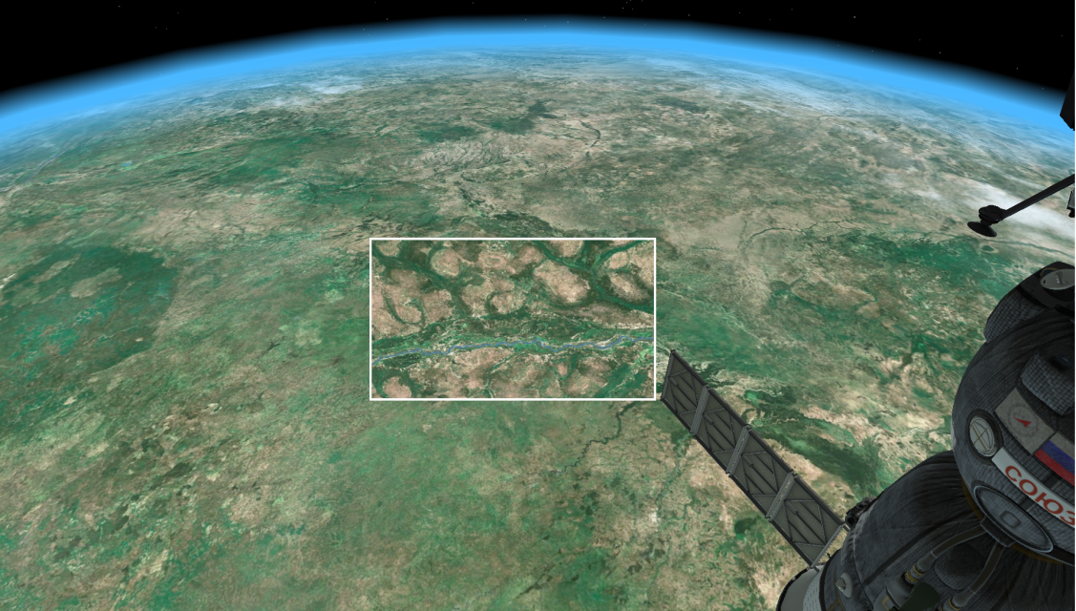
Моделирование поверхности Земли
ПРИ ЭТОМ
высота орбиты: ≈400 км;
угол обзора: 2°-120°;
1-10x скорость полёта.
глаза – ≈150 м;
фотоаппарата – ≈10 м.
РАЗРЕШАЮЩАЯ СПОСОБНОСТЬ

Slide 7
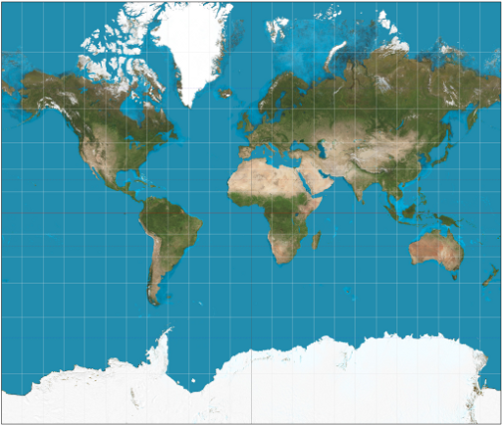
Данные для отображения поверхности Земли
ЛЕТНИЕ СПУТНИКОВЫЕ ДАННЫЕ
13 уровней проекции Меркатора
максимальное разрешение: ≈ 12-20 м/тексел
≈ 600 ГБ текстурных данных
Лето + зима + топография ≈ 1 ТБ

Slide 8
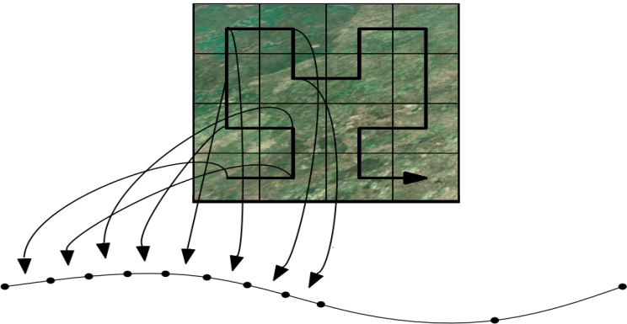
DXT кэш в оперативной памяти
JPEG кэш в оперативной памяти
Видеопамять
Система подкачки
основная текстурная информация
жесткий диск

Slide 9
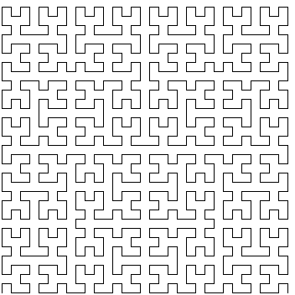
Система подкачки
жесткий диск
Кривая Гильберта пятого уровня

Slide 10
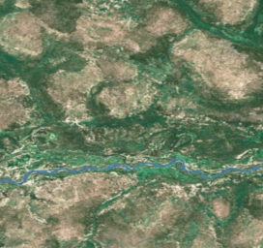
DXT кэш в оперативной памяти
JPEG кэш в оперативной памяти
Видеопамять
Система подкачки
основная текстурная информация
жесткий диск
DXT кэш в оперативной памяти
точки детального наблюдения

Slide 11
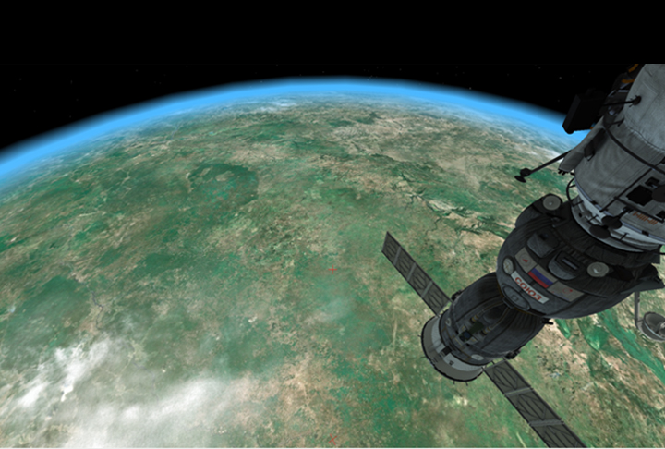
Отображение
звезды
атмосферный лимб
4 слоя земной
поверхности
модель МКС
облачность

Slide 12
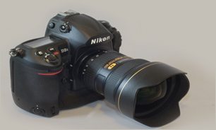
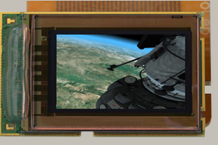
Наблюдение в фотоаппарат
ФОТОАППАРАТ
СИСТЕМА ОБЕЗВЕШИВАНИЯ ФОТОАППАРАТА
СИСТЕМА ПОЗИЦИОНИРОВАНИЯ ФОТОАППАРАТА
ИМИТАТОР ОБЪЕКТИВА + ВСТР. МИКРОДИСПЛЕЙ

Slide 13
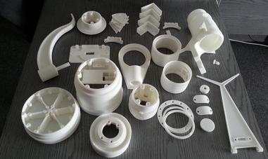
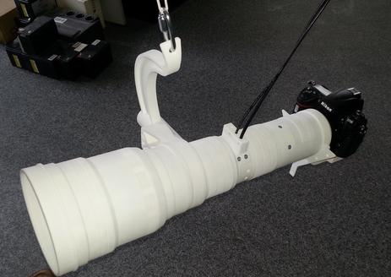
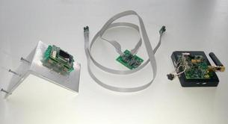
Имитация наблюдения в фотоаппарат. ИИСНР.

Slide 14
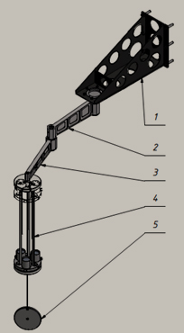
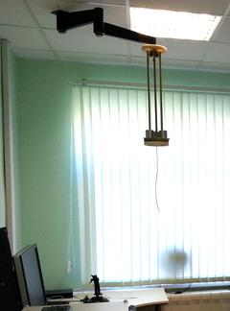
Система обезвешивающая
1 – Кронштейн
2 – Штанга
3 – Штанга
4 – Блок обезвешивания
5 – Имитатор ИИСНР

Slide 15
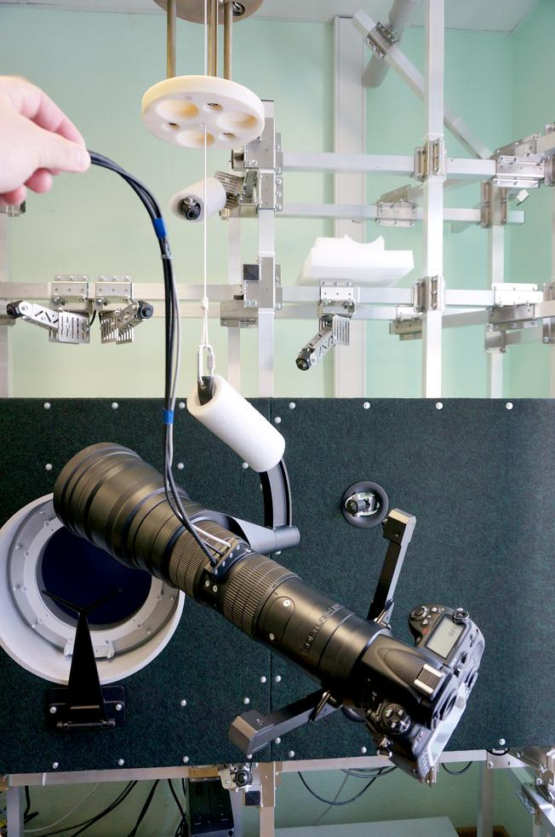
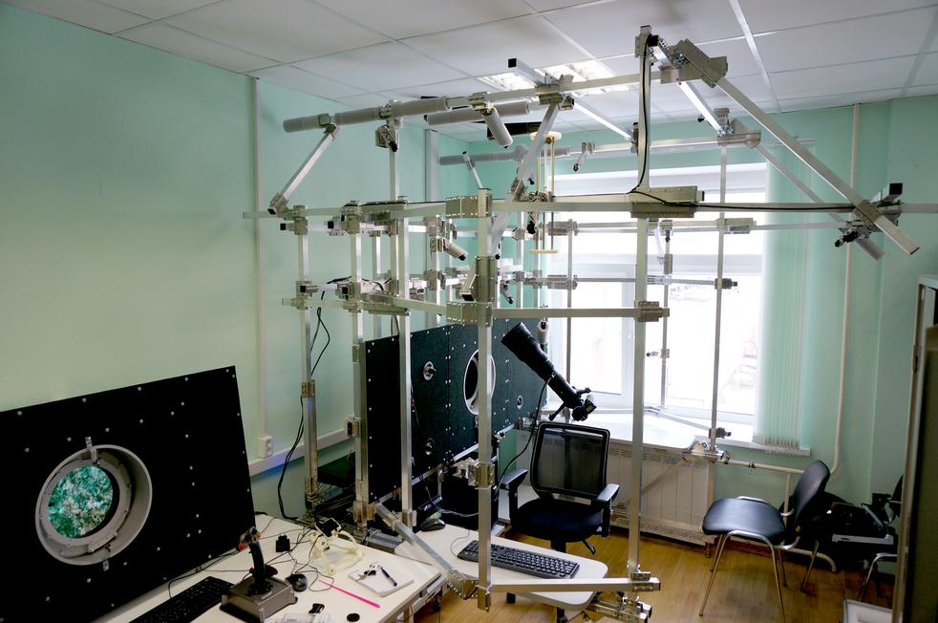
Система позиционирования

Slide 16
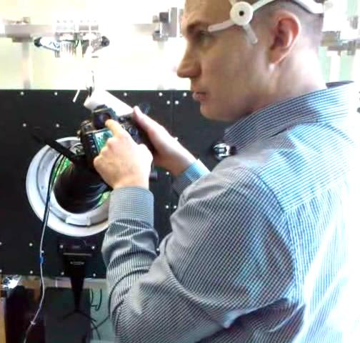
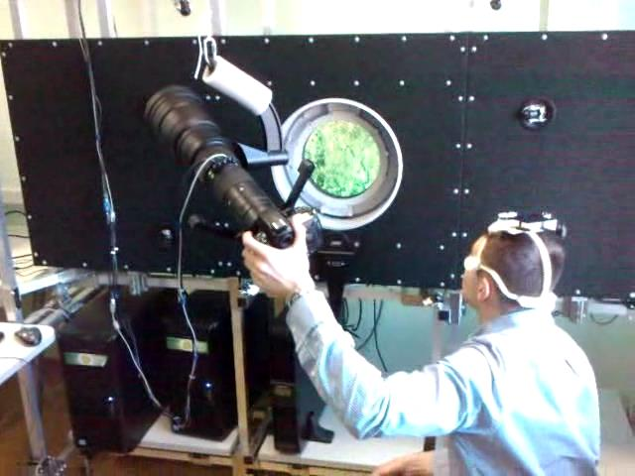
Стенд тренажер ВИН в действии

Slide 17
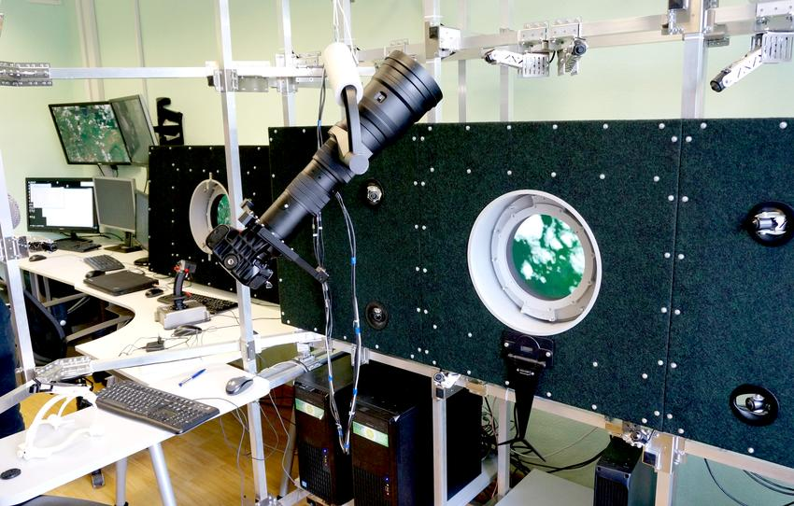
Особенности
тренажерного
моделирования
Спасибо!

